Slide 1


PHÂN MÔN LỊCH SỬ 6
Giáo viên: Vũ Thị Minh Ngọc
Năm học: 2021 - 2022

Slide 2

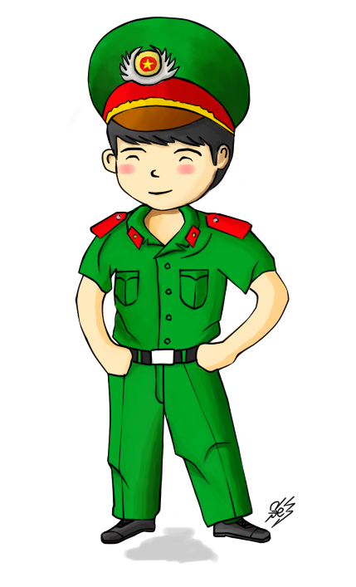
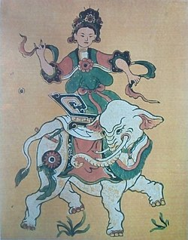

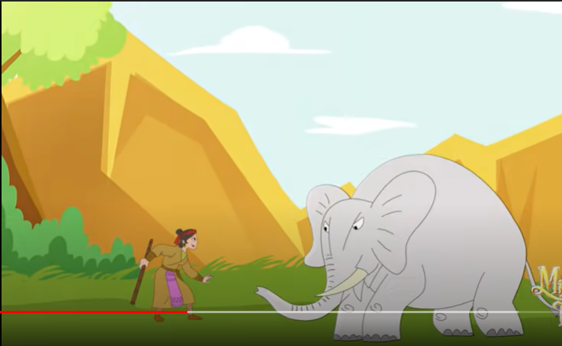
Thử tài cảnh sát
Xem những hình ảnh sau em liên tưởng đến nhân vật lịch sử nào?

Slide 3
BÀI 16: CÁC CUỘC KHỞI NGHĨA TIÊU BIỂU GIÀNH ĐỘC LẬP TRƯỚC THẾ KỈ X (TIẾT 2)
2. Cuộc khởi nghĩa Bà Triệu (năm 248)
5W&1H
Why
Vì sao cuộc khởi nghĩa bùng nổ?
Who
Ai là người lãnh đạo khởi nghĩa?
When
Cuộc khởi nghĩa nổ ra khi nào?
Where
Cuộc khởi nghĩa nổ ra ở đâu?
What
Cuộc khởi nghĩa có kết quả gì?
How
Cuộc khởi nghĩa có ý nghĩa như thế nào?

Slide 4

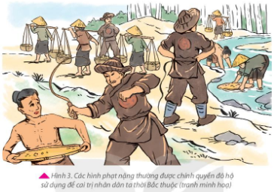
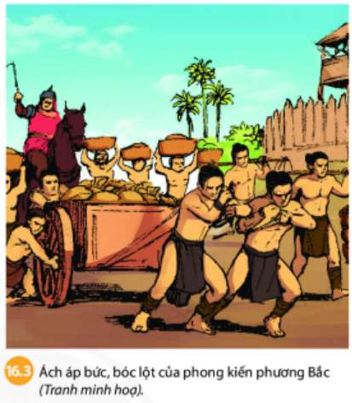
Why Vì sao cuộc khởi nghĩa bùng nổ?
- Chính sách cai trị hà khắc của nhà Ngô
- Mục đích: “Lấy lại giang sơn, dựng nền độc lập, cởi ách nô lệ, không chịu khom lưng làm tì thiếp cho người.”

Slide 5
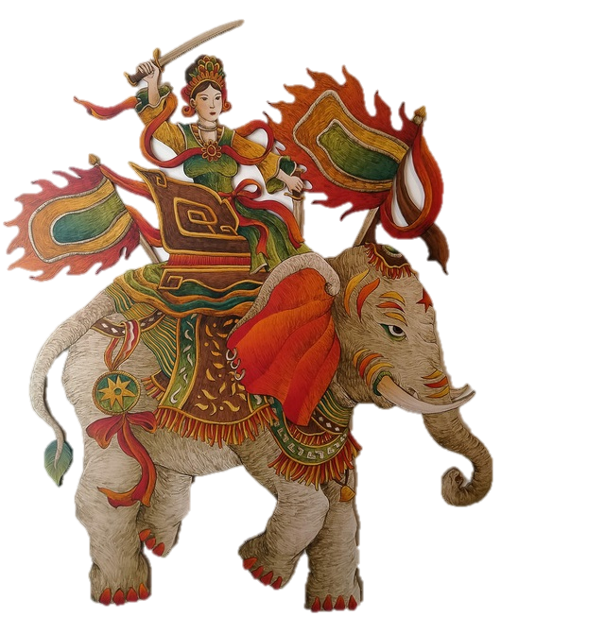
Who Ai là người lãnh đạo cuộc khởi nghĩa?
BÀ TRIỆU
Trình bày sự hiểu biết của em về Bà Triệu?

Slide 6
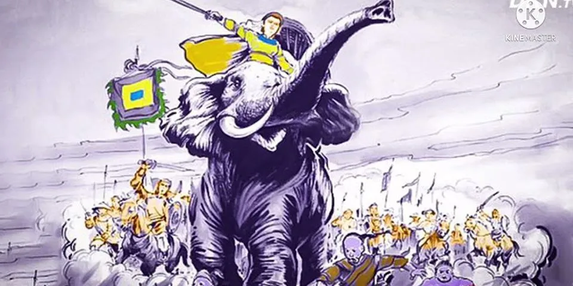
BÀI 16: CÁC CUỘC KHỞI NGHĨA TIÊU BIỂU GIÀNH ĐỘC LẬP TRƯỚC THẾ KỈ X (TIẾT 2)
“ Tôi muốn cưỡi cơn gió mạnh, đạp ngọn sóng dữ, chém cá tràng kình ở ngoài biển Đông, đánh đuổi quân Ngô, cởi ách nô lệ cho nhân dân chứ không quyết không chịu khom lưng làm tì thiếp người ta”.

Slide 7
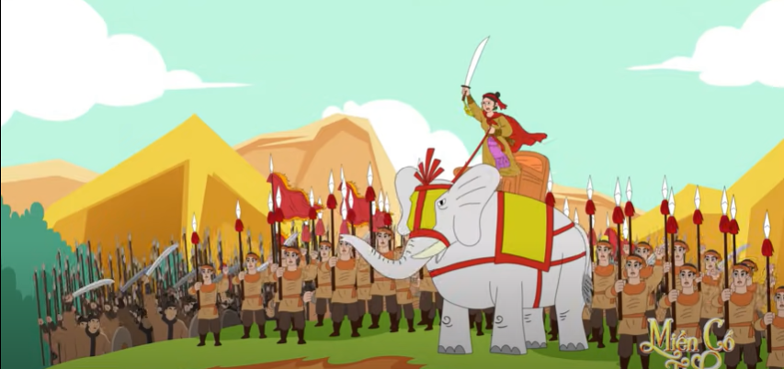
When Cuộc khởi nghĩa nổ ra khi nào?
Năm 248

Slide 8
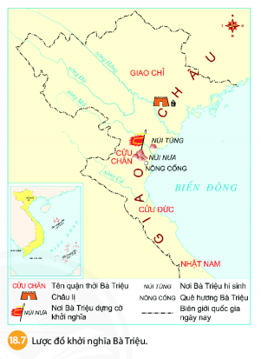
Where Cuộc khởi nghĩa nổ ra ở đâu?
Căn cứ ở Núi Nưa (Triệu Sơn, Thanh Hóa)
“Ru con con ngủ cho lành
Để mẹ gánh nước rửa bành ông voi
Muốn coi lên núi mà coi,
Coi Bà Triệu tướng cưỡi voi đánh cồng
Túi gấm cho lẫn túi hồng,
Têm trầu cánh kiến cho chồng ra quân”

Slide 9
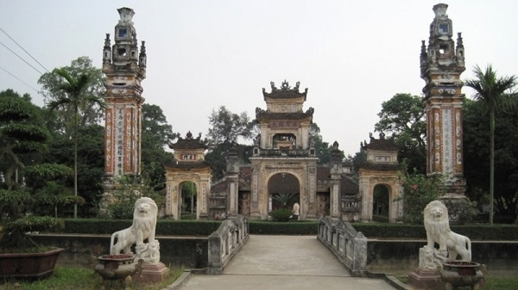
What Cuộc khởi nghĩa có kết quả gì?
Thất bại, Bà Triệu hi sinh trên núi Tùng..
Lăng Bà Triệu ở Núi Tùng (Thanh Hóa)

Slide 10

NGUYÊN NHÂN
Do chính sách cai trị hà khắc của nhà Ngô
Năm 248, khởi nghĩa bùng nổ ở núi Nưa, Thanh Hóa
DIỄN BIẾN
Nghĩa quân giành được chính quyền tại nhiều huyện lị, khiến cho Giao Châu chấn động
KHỞI NGHĨA BÀ TRIỆU
Nhà Ngô cử 8000 quân sang đàn áp.
KẾT QUẢ
Cuộc khởi nghĩa bị đàn áp, Bà Triệu hy sinh ở núi Tùng
Ý NGHĨA
Làm rung chuyển chính quyền đô hộ, góp phần thức tỉnh ý thức dân tộc, tạo đà cho các cuộc khởi nghĩa sau này

Slide 11
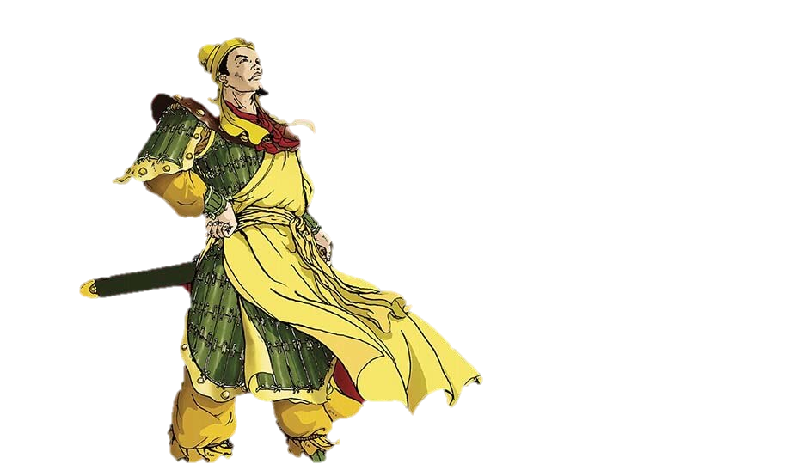
BÀI 16: CÁC CUỘC KHỞI NGHĨA TIÊU BIỂU GIÀNH ĐỘC LẬP TRƯỚC THẾ KỈ X (TIẾT 2)
3. Khởi nghĩa Lý Bí và sự thành lập nước Vạn Xuân
Trình bày vài nét về Lý Bí?
Lý Bí sinh 17/10/503 tại phủ Long Hưng, Thái Bình.
Công lao:
- Trước khi lên ngôi Hoàng đế: Lãnh đạo nhân dân ta lật đổ ách đô hộ của nhà Lương, giành lại độc lập dân tộc.
- Sau khi lên ngôi: Xây dựng nhà nước độc lập, tự chủ, nhà nước Vạn Xuân.

Slide 12
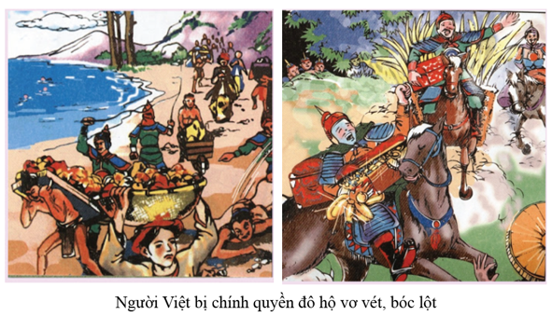
Nguyên nhân bùng nổ cuộc khởi nghĩa Lý Bí?
Ách cai trị khắc nghiệt của nhà Lương

Slide 13
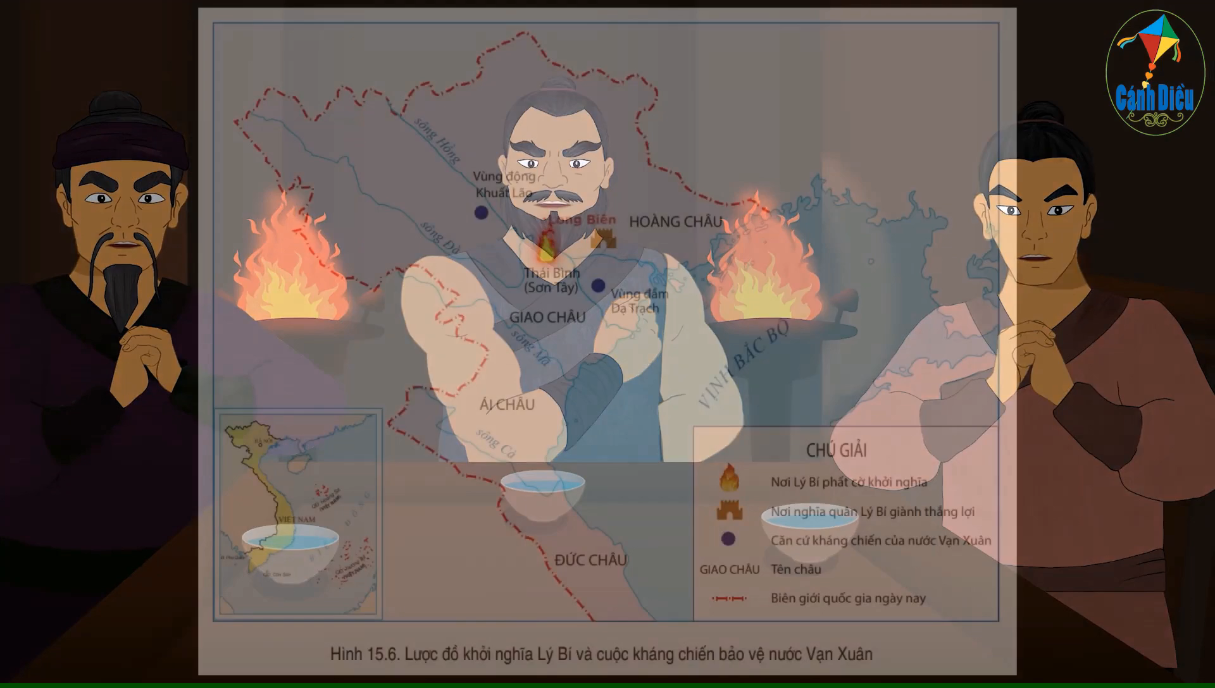
Xem tư liệu cuộc khởi nghĩa

Slide 14
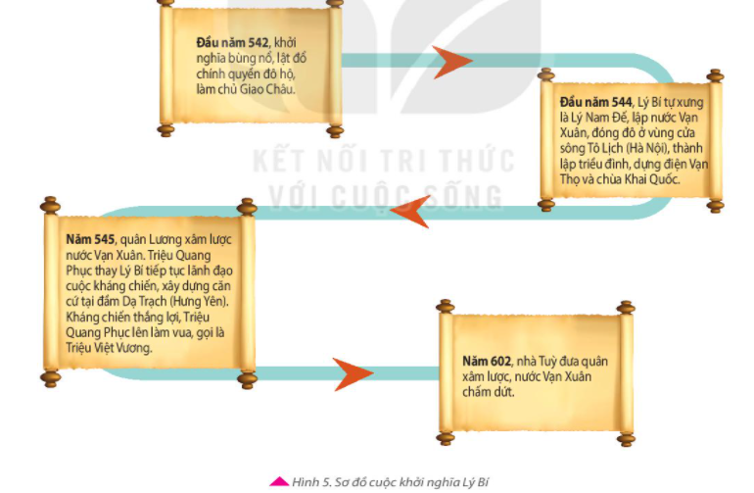
Qua đoạn tư liệu video và quan sát sơ đồ khởi nghĩa Lý Bí, em hãy trình bày diễn biến chính cuộc khởi nghĩa?
Năm 544, sau khi giành được thắng lợi, Lý Bí đã làm gì?

Slide 15
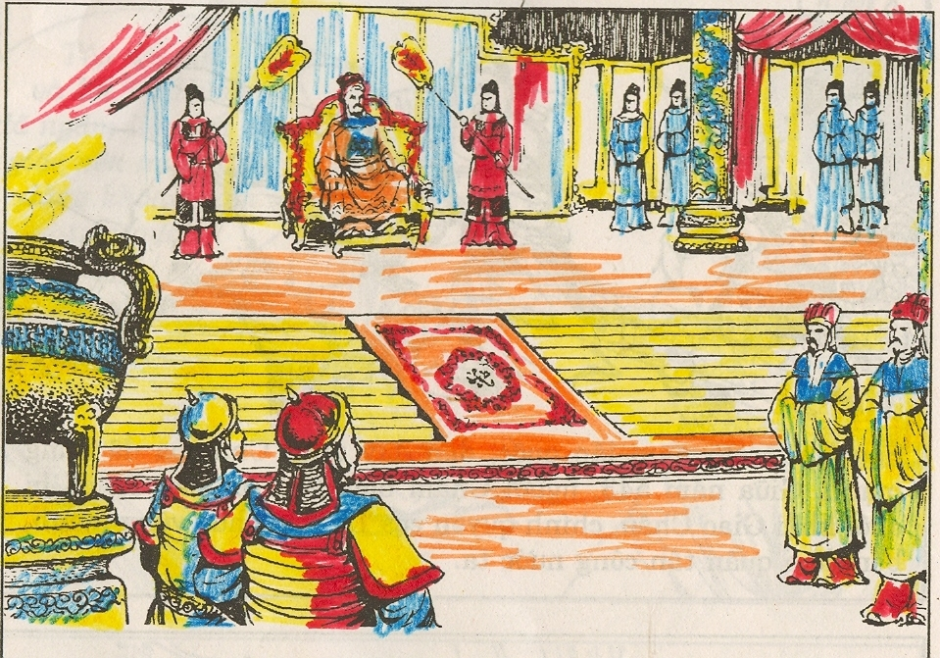
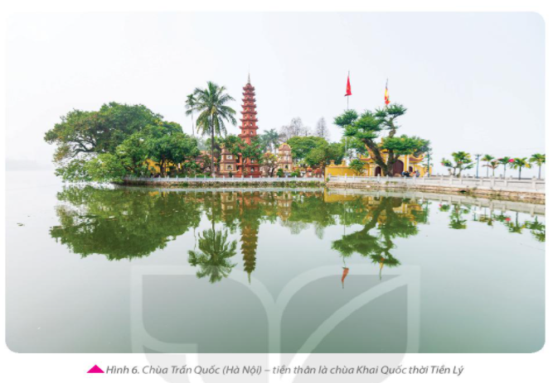
Tại sao Lí Bí đặt tên nước là Vạn Xuân?
Mong muốn về sự tươi đẹp và trường tồn của dân tộc, đó là mơ ước đất nước luôn yên bình và đẹp tươi như những mùa xuân.
Triều Lý Nam Đế (tranh mô phỏng)

Slide 16
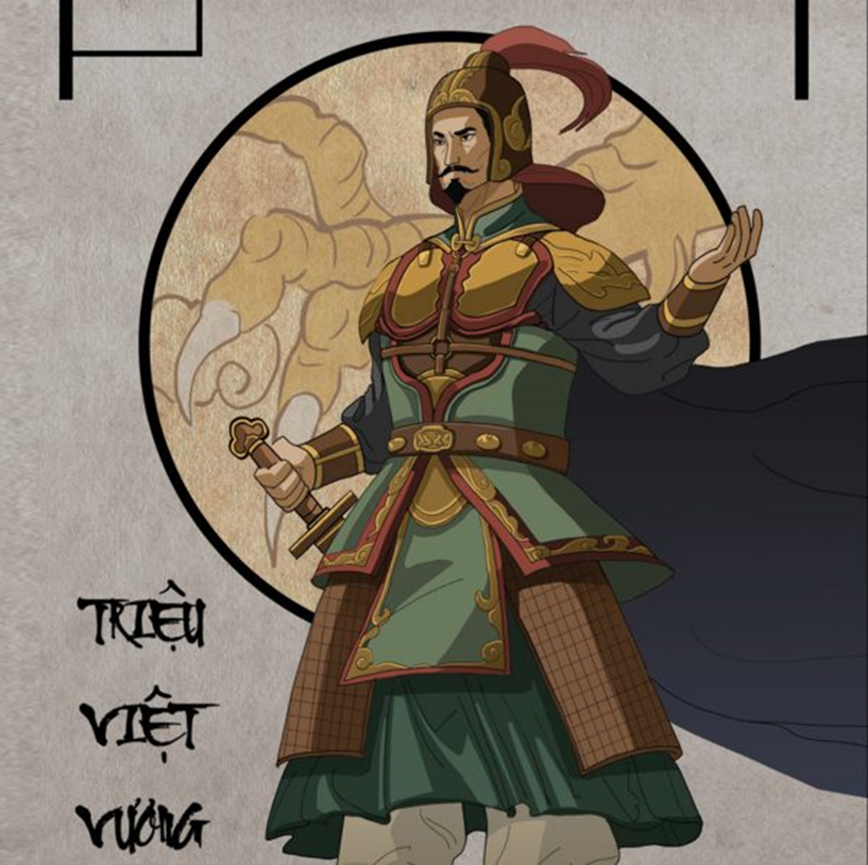
Quan sát sơ đồ khởi nghĩa Lý Bí, em hãy trình bày công cuộc bảo vệ nước Vạn Xuân?
Hình minh họạ Triệu Quang Phục

Slide 17
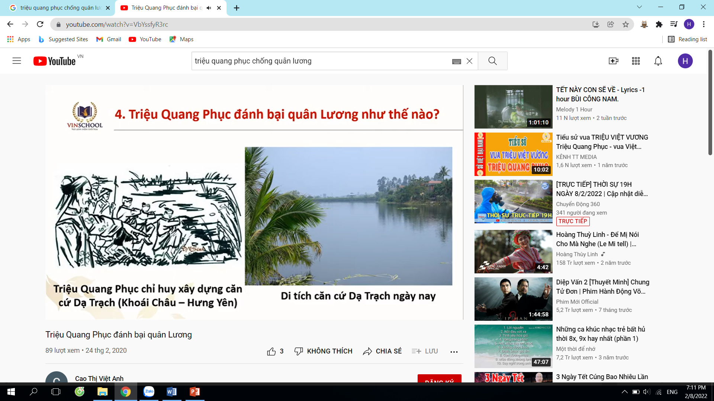
Đầm Dạ Trạch ở huyện Chu Diên, cỏ cây um tùm, bụi rậm che kín, ở giữa có nền đất cao có thể ở được, bốn mặt bùn lầy, người ngựa khó đi, chỉ có thể dùng thuyền độc mộc nhỏ chống sào đi lướt trên cỏ nước mới có thể đến được. Nhưng nếu không quen biết đường lối thì lạc không biết là đâu, lỡ rơi xuống nước liền bị rắn độc cắn chết.
Triệu Quang Phục thuộc rõ đường đi lối lại, đem hơn hai vạn người vào đóng ở nền đất trong đầm lầy. Ban ngày, ông ra lệnh tuyệt không để khói lửa và dấu người, ban đêm dùng thuyền độc mộc đem quân ra đánh doanh trại của quân Bá Tiên (quân Lương), giết và bắt sống rất nhiều, lấy được lương thực để làm kế cầm cự lâu dài. Bá Tiên đuổi theo hút mà đánh, nhưng không thể tiến sâu vào trong đầm lầy được, nên đành rút quân. Người trong nước gọi ông là Dạ Trạch Vương.

Slide 18
“Nam đế nhà Tiền Lý đã biết nhân thời cơ vùng dậy, tự làm chủ lấy nước mình, đủ làm thanh thế mở đường cho nhà Đinh, nhà Lý sau này”.
Khai thác sơ đồ hình 5 và tư liệu trên, em hãy cho biết kết quả và ý nghĩa của cuộc khởi nghĩa Lý Bí

Slide 19
NGUYÊN NHÂN
Do sự cai trị khắc nghiệt của nhà Lương
Đầu năm 542, khởi nghĩa bùng nổ, lật đổ chính quyền đô hộ làm chủ Giao Châu.
DIỄN BIẾN
Đầu năm 544, Lý Bí tự xưng Lý Nam Đế, lập nước Vạn Xuân, đóng đô cửa sông Tô Lịch, lập triều đình, xây chùa Khai Quốc
KHỞI NGHĨA LÝ BÍ VÀ SỰ THÀNH LẬP NƯỚC VẠN XUÂN
Năm 545, quân Lương xâm lược nước Vạn Xuân. Triệu Quang Phục thay Lý Bí lãnh đạo kháng chiến giành thắng lợi, lên làm vua gọi là Triệu Việt Vương.
Năm 602, nhà Tùy xâm lược, nước Vạn Xuân chấm dứt
KẾT QUẢ
Cuộc khởi nghĩa cuối cùng thất bại
Ý NGHĨA
Chứng tỏ tinh thần độc lập, tự cường của người Việt, góp phần thúc đẩy cuộc đấu tranh của nhân dân ta giai đoạn sau.

Slide 20
Khởi nghĩa Lí Bí và khởi nghĩa Hai Bà Trưng có điểm gì giống và khác nhau?
 | Khởi nghĩa Hai Bà Trưng | Khởi nghĩa Lý Bí
Giống nhau | Đều nổ vào mùa xuân, chống chính quyền đô hộ, cùng giành được thắng lợi ban đầu và thành lập chính quyền tự chủ một thời gian.
Khác nhau | - Xưng vương - Xây dựng chính quyền sơ khai tồn tại 3 năm. - Đóng đô: Mê Linh | - Xưng đế Xây dựng chính quyền hai ban văn võ, quốc hiệu riêng, tồn tại lâu hơn. Đóng đô: cửa sông Tô Lịch

Slide 21

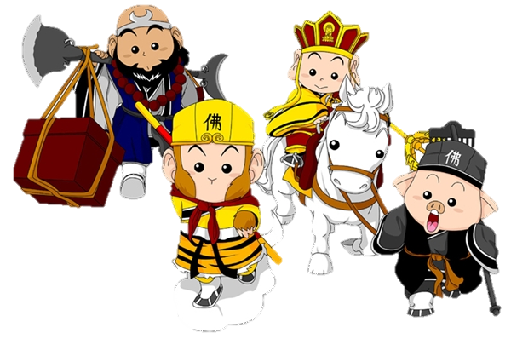




TÂY DU KÝ
TRONG KHU RỪNG CÓ RẤT NHIỀU YÊU QUÁI XUẤT HIỆN ĐỂ CẢN ĐƯỜNG THẦY TRÒ ĐƯỜNG TĂNG ĐI LẤY KINH
EM HÃY GIÚP THẦY TRÒ ĐƯỜNG TĂNG BẰNG CÁCH VƯỢT QUA CÁC CÂU HỎI CỦA YÊU QUÁI.

Slide 22
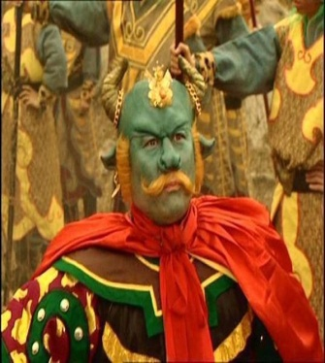

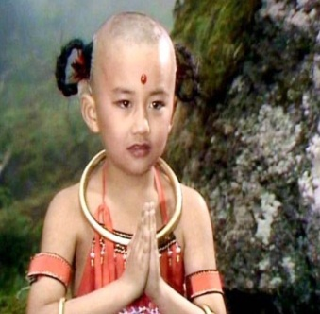
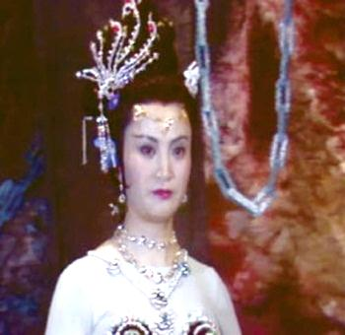
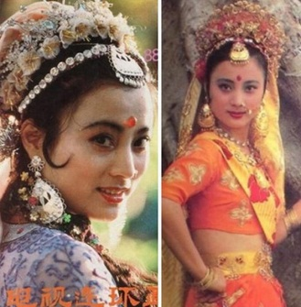
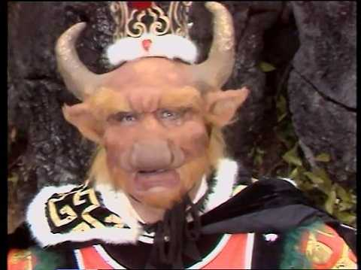
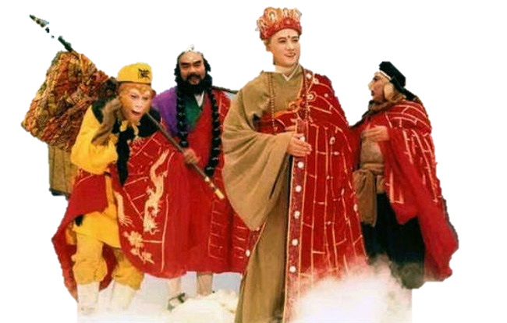


Hồng Hài Nhi
Bạch Cốt Tinh
Ngọc Thố Tinh
Thanh Ngưu Quái
Ngưu Ma Vương

Slide 23

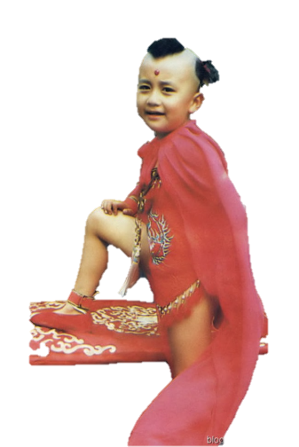

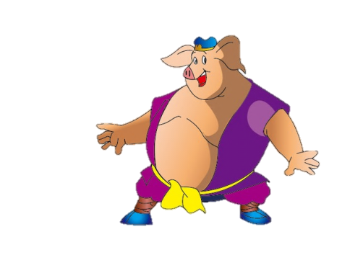
Câu 1.“Vung tay đánh cọp xem còn dễ/Đối diện Bà Vương mới khó sao” là câu nói chỉ vị anh hùng dân tộc nào?
00:02
00:01
00:00
00:10
00:06
00:03
00:04
00:09
00:07
00:05
00:08
A. Bà Triệu.
B. Trưng Nhị.
C. Trưng Trắc.
D. Lê Chân.

Slide 24
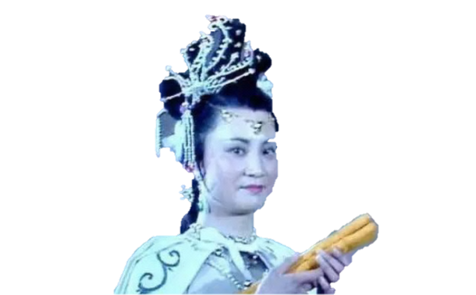

Câu 2. Câu nào sau đây là ý nghĩa lịch sử của cuộc khởi nghĩa Bà Triệu?
00:02
00:01
00:00
00:10
00:06
00:03
00:04
00:09
00:07
00:05
00:08
C. Thể hiện tinh thần tiếp thu nền văn hóa của nước ngoài.
B. Thể hiện tinh thần cầu tiến.
C. Khẳng định ý chí bất khuất của dân tộc trong cuộc đấu tranh giành lại độc lập dân tộc.
D. Khẳng định truyền thống đấu tranh kiên cường của dân ta

Slide 25
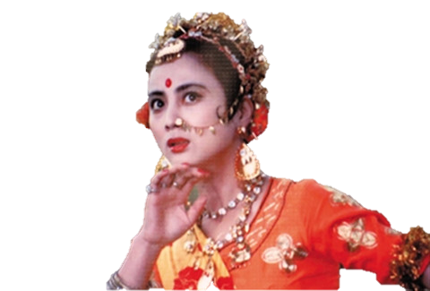
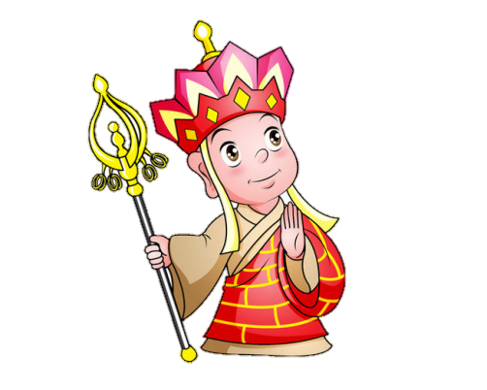
Câu 3. Đâu không phải là lí do hào kiệt và nhân dân khắp nơi đều ủng hộ cuộc khởi nghĩa Lý Bí?
00:02
00:01
00:00
00:10
00:06
00:03
00:04
00:09
00:07
00:05
00:08
A. Nhân dân ta rất oán hận nhà Lương.
B. Muốn giành ngôi vua.
C. Ý chí giành lại độc lập dân tộc của nhân dân ta.
D. Nhà Lương cai trị và bóc lột tàn bạo nhân dân ta.

Slide 26
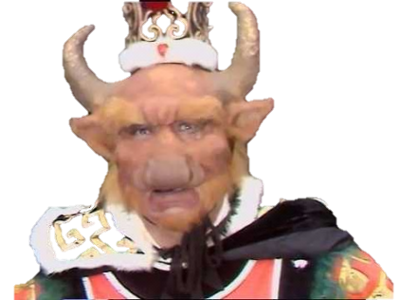
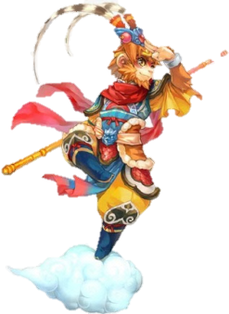
Câu 4. Kết quả của cuộc tấn công lần thứ nhất của quân nhà Lương?
00:02
00:01
00:00
00:10
00:06
00:03
00:04
00:09
00:07
00:05
00:08
A. Hai bên cầm cự hơn một năm, quân Lương rút về nước.
B. Quân Lương bao vây nghĩa quân trong thành Long Biên.
C. Nghĩa quân đánh bại quân nhà Lương, giải phóng thêm Hợp Phố
D. Nghĩa quân đánh bại quân nhà Lương, giải phóng thêm Hoàng Châu.

Slide 27
Câu 5. Sau cuộc khởi nghĩa chống quân Lương thắng lợi, Lý Bí đã làm gì?
00:02
00:01
00:00
00:10
00:06
00:03
00:04
00:09
00:07
00:05
00:08
A. Lý Bí lên ngôi hoàng đế lấy hiệu là Lý Thái Tổ.
B . Lý Bí lên ngôi hoàng đế lấy hiệu là Lý Nam Đế.
C. Lý Bí lên ngôi hoàng đế, dời đô về Đại La.
D. Lý Bí lên ngôi hoàng đế, dời đô về Thăng Long.

Slide 28
Câu 6. Lý Nam Đế mong muốn điều gì khi đặt tên nước là Vạn Xuân?
00:02
00:01
00:00
00:10
00:06
00:03
00:04
00:09
00:07
00:05
00:08
Đất nước tươi đẹp như vạn
mùa xuân.
B. Mong muốn sự trường tồn
của dân tộc
C. Khẳng định ý chí độc lập, tự chủ.
D. Mong muốn sự trường tồn của dân tộc.

Slide 29
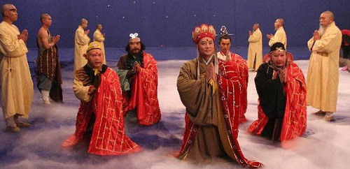
THE END

Slide 30
VẬN DỤNG
HƯỚNG DẪN HỌC BÀI:
1. Vẽ lại trên giấy hoặc thiết kế mô hình (bằng xốp, đất nặn…) đầm Dạ Trạch
2. Tìm hiểu và viết những việc làm của Lý Nam Đế mà em ấn tượng nhất và nêu suy nghĩ của em về việc làm đó.
Chuẩn bị bài mới: Học bài theo câu hỏi cuối mục 2 và mục 3, ôn lại toàn bài giờ tới thực hiện tổng kết bài.

